Slide 1

2
4
1
مراجعة
الدرس 4
الدرس 3
الدرس 2
الدرس 1

Slide 2






أيقونات توجيهية
توجيهات الأستاذ(ة)
تعيين تلميذ للإجابة
المرور بين الصفوف
عرض فيديو
المرور للشريحة الموالية بعد عرض الفيديو
العمل في ثنائيات

Slide 3

(ة)خاص بالأستاذ
برمجة الأسبوع الأول
الدرس 2
الدرس 1
الضرب في مضاعفات العدد 10
الضرب في العدد 10
الدرس4
الدرس3
حل المسائل (المقارنة)
الضرب على السطر (1)
مراجعة
مراجعة وتثبيت دروس الأسبوع

Slide 4
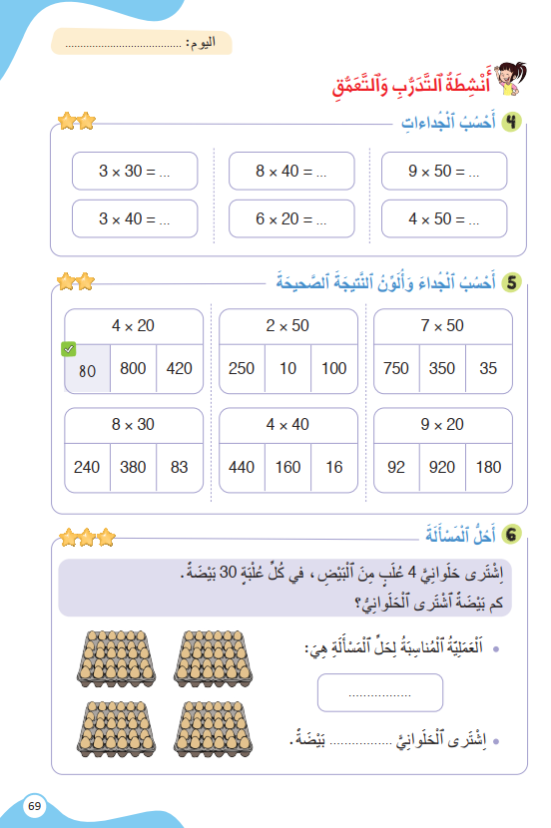
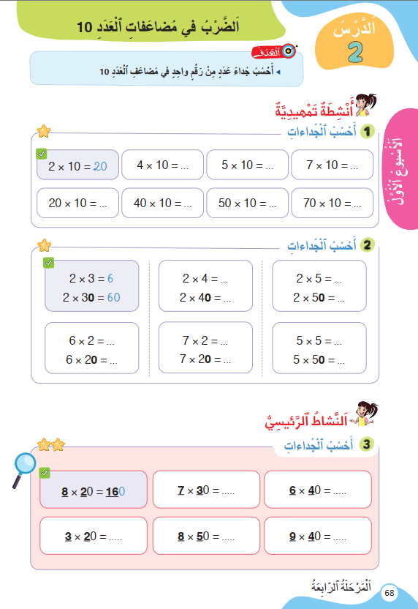
درس اليوم
(ة)خاص بالأستاذ
الضرب في مضاعفات العدد 10

Slide 5



(ة)خاص بالأستاذ
مراحل الدرس
1
افتتاح الدرس
1
15
1
2
نمذجة
10
1
ممارسة موجهة
3
15
1
ممارسة مستقلة
4
12
1
اختتام الدرس
5
3

Slide 6
(ة)خاص بالأستاذ
عند نهاية الدرس
على الأقل 80% من المتعلمين سيكونون قادرين على:
حساب جداء عدد من رقم و مضاعف العدد 10.

Slide 7

(ة)خاص بالأستاذ
افتتاح الدرس
1
تصحيح الواجب المنزلي
الحساب الذهني
أنشطة تمهيدية
1

Slide 8

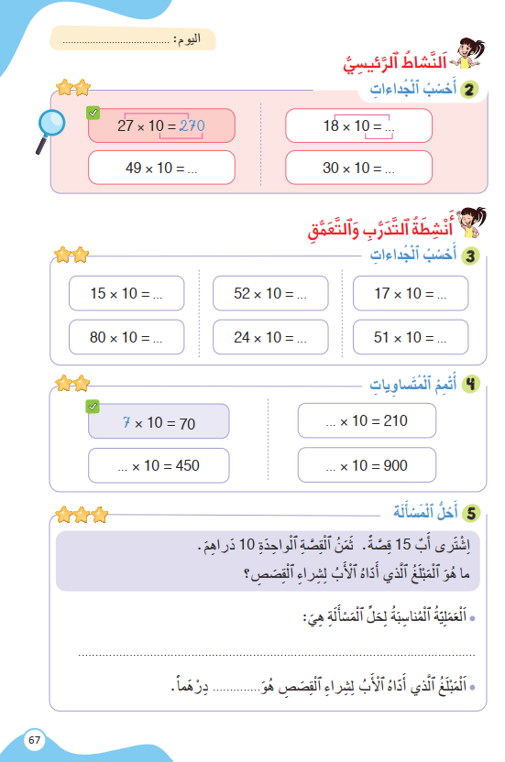
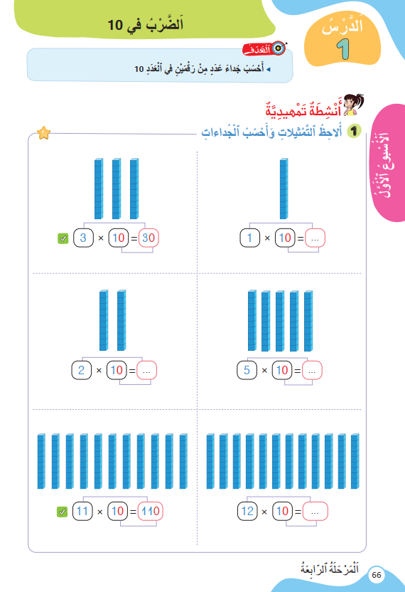
خذوا الكراسة ص 67 ، سنصحح تمارين الواجب المنزلي.

Slide 9
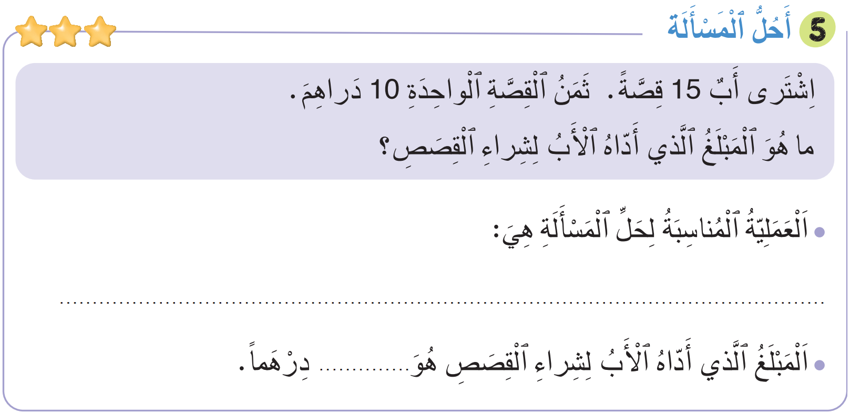
1
صححوا التمرين رقم 5 لديكم دقيقة
15 x 10 = 150
150

Slide 10
(ة)خاص بالأستاذ
افتتاح الدرس
1
تصحيح الواجب المنزلي
الحساب الذهني
أنشطة تمهيدية
1

Slide 11


مرحباً، سنتابع درسا جديدا مع مجد وندى.

Slide 12
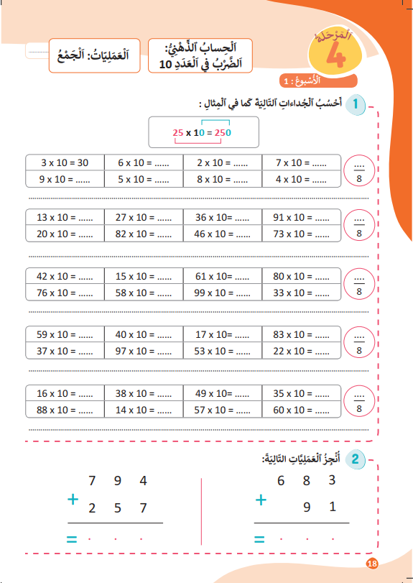
خذوا كراسات الحساب الذهني الصفحة 18

Slide 13
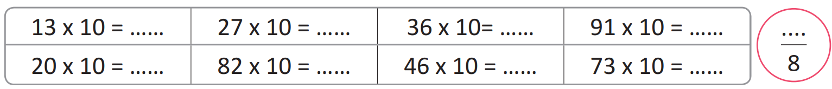
لديكم دقيقة لإنجاز هذه العمليات.

Slide 14
صححوا واكتبوا عدد الإجابات الصحيحة. لديكم دقيقة واحدة.
130
270
360
910
200
820
460
730

Slide 15
(ة)خاص بالأستاذ
افتتاح الدرس
1
تصحيح الواجب المنزلي
الحساب الذهني
أنشطة تمهيدية
1

Slide 16

خذوا الألواح.

Slide 17
اكتبوا على الألواح مضاعفات العدد عشرة الناقصة.
10 | 20 | 30 | ... | 50 | 60 | ... | 80 | ...

Slide 18
ارفعوا الألواح.

Slide 19

صححوا. من يشرح لنا كيف توصل إلى الجواب؟
10 | 20 | 30 | 40 | 50 | 60 | 70 | 80 | 90

Slide 20
من بين الأعداد التالية، اكتبوا على الألواح العدد المضاعف للعدد 10.
45
40
54

Slide 21
ارفعوا الألواح.

Slide 22
صححوا. العدد 40 مضاعف للعدد 10. من يشرح كيف توصل إلى الجواب؟
45
40
54

Slide 23
من بين الأعداد التالية، اكتبوا على الألواح العدد المضاعف للعدد 10.
73
37
70

Slide 24
ارفعوا الألواح.

Slide 25
صححوا. العدد 70 مضاعف للعدد 10. من يشرح كيف توصل إلى الجواب؟
73
37
70

Slide 26
(ة)خاص بالأستاذ
نمذجة
2
حساب جداء عدد من رقم ومضاعف العدد 10؛

Slide 27

الآن سنتعلم كيف نحسب جداء عدد من رقم ومضاعف العدد 10.

Slide 28

انتبهوا جيدا لشريط درس اليوم

Slide 29
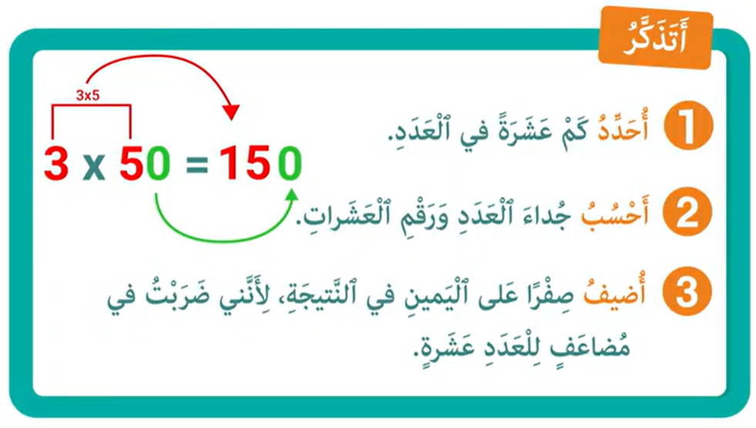
من يذكرنا بما تعلمناه مع مجد وندى حول حساب جداء عدد من رقم ومضاعف العدد 10؛

Slide 30
(ة)خاص بالأستاذ
ممارسة موجهة
3
النشاط 1
النشاط 2
النشاط 3

Slide 31
خذوا الألواح.

Slide 32
انتبهوا ، سننجز النشاط خُطْوَةً خطوة
4 x 60 = …

Slide 33

ماذا نفعل في الخطوة الأولى؟
أُضِيفُ صِفْرًا عَلَى يَمِينِ النَّتِيجَةِ
3
أَحْسُبُ جُداءَ الْعَدَدِ وَرَقْمِ الْعَشَراتِ
2
أُحَدِّدُ كَمْ عَشَرَةً في الْعَدَدِ
1
4 x 60 = …

Slide 34
اكتبوا على الألواح كم عشرة في العدد.
أُضِيفُ صِفْرًا عَلَى يَمِينِ النَّتِيجَةِ
3
أَحْسُبُ جُداءَ الْعَدَدِ وَرَقْمِ الْعَشَراتِ
2
أُحَدِّدُ كَمْ عَشَرَةً في الْعَدَدِ
1
4 x 60 = …

Slide 35
صححوا. في العدد 60 ست عشرات.
أُضِيفُ صِفْرًا عَلَى يَمِينِ النَّتِيجَةِ
3
أَحْسُبُ جُداءَ الْعَدَدِ وَرَقْمِ الْعَشَراتِ
2
أُحَدِّدُ كَمْ عَشَرَةً في الْعَدَدِ
1
4 x 60 = …

Slide 36
ماذا نفعل في الخطوة الثانية؟
أُضِيفُ صِفْرًا عَلَى يَمِينِ النَّتِيجَةِ
3
أَحْسُبُ جُداءَ الْعَدَدِ وَرَقْمِ الْعَشَراتِ
2
أُحَدِّدُ كَمْ عَشَرَةً في الْعَدَدِ
1
4 x 60 = …

Slide 37
احسبوا جداء العدد ورقم العشرات.
أُضِيفُ صِفْرًا عَلَى يَمِينِ النَّتِيجَةِ
3
أَحْسُبُ جُداءَ الْعَدَدِ وَرَقْمِ الْعَشَراتِ
2
أُحَدِّدُ كَمْ عَشَرَةً في الْعَدَدِ
1
4 x 60 = …

Slide 38

صححوا. من يشرح لنا كيف حصل على الجواب؟
أُضِيفُ صِفْرًا عَلَى يَمِينِ النَّتِيجَةِ
3
أَحْسُبُ جُداءَ الْعَدَدِ وَرَقْمِ الْعَشَراتِ
2
أُحَدِّدُ كَمْ عَشَرَةً في الْعَدَدِ
1
4 x 60 = 24.

Slide 39
ماذا نفعل في الخطوة الثالثة؟
أُضِيفُ صِفْرًا عَلَى يَمِينِ النَّتِيجَةِ
3
أَحْسُبُ جُداءَ الْعَدَدِ وَرَقْمِ الْعَشَراتِ
2
أُحَدِّدُ كَمْ عَشَرَةً في الْعَدَدِ
1
4 x 60 = 24.

Slide 40
أضيفوا 0 على يمين النتيجة.
أُضِيفُ صِفْرًا عَلَى يَمِينِ النَّتِيجَةِ
3
أَحْسُبُ جُداءَ الْعَدَدِ وَرَقْمِ الْعَشَراتِ
2
أُحَدِّدُ كَمْ عَشَرَةً في الْعَدَدِ
1
4 x 60 = 24.

Slide 41
صححوا. من يشرح لماذا أضفنا 0 يمين النتيجة؟
أُضِيفُ صِفْرًا عَلَى يَمِينِ النَّتِيجَةِ
3
أَحْسُبُ جُداءَ الْعَدَدِ وَرَقْمِ الْعَشَراتِ
2
أُحَدِّدُ كَمْ عَشَرَةً في الْعَدَدِ
1
4 x 60 = 240

Slide 42
(ة)خاص بالأستاذ
ممارسة موجهة
3
النشاط 1
النشاط 2
النشاط 3

Slide 43
احسبوا على الألواح جداء العددين.
7 x 50 = …

Slide 44
صححوا. من يشرح لنا كيف حسب جداء العدد ومضاعف العدد 10؟
7 x 50 = 350

Slide 45
(ة)خاص بالأستاذ
ممارسة موجهة
3
النشاط 1
النشاط 2
النشاط 3

Slide 46
الآن خذوا كراساتكم الصفحة 68.

Slide 47

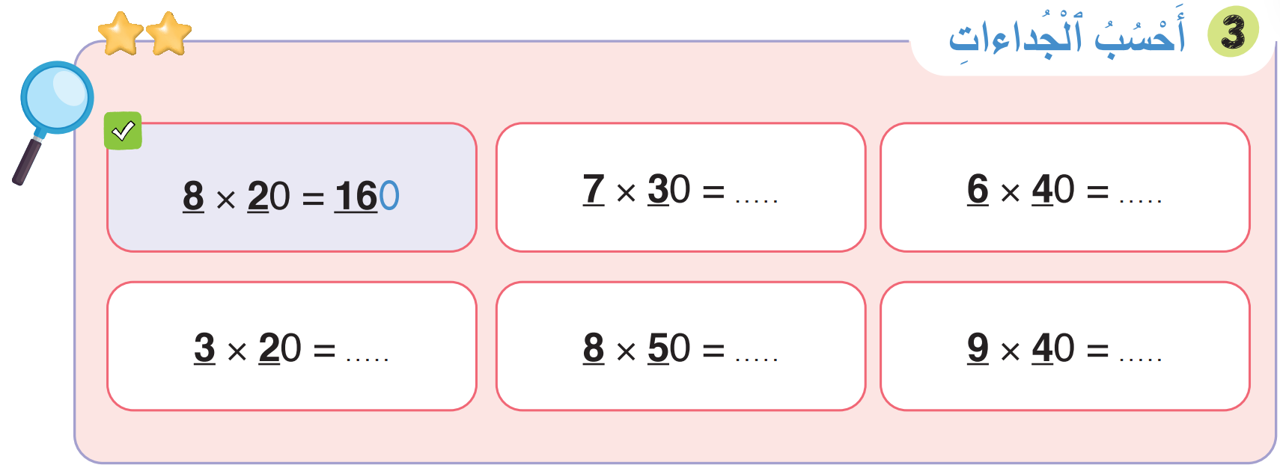

لديكم 3 دقائق لإنجاز هذا النشاط، سأمر بين الصفوف لمساعدتكم.
3

Slide 48

الآن؛ ستشتغلون في ثنائيات
كل واحد يقارن إنجازه مع زميله. تأكدوا أنكم اتبعتم الخطوات بشكل سليم.
لِنَتَذَكَّرْ

Slide 49

صححوا. لديكم دقيقة
1
210
240
60
400
360

Slide 50
(ة)خاص بالأستاذ
ممارسة مستقلة
4
أنجز بمفردي

Slide 51
على الصفحة 69 أنجزوا النشاط رقم 4 لديكم 5 دقائق.
سأمر بين الصفوف لأقدم المساعدة إليكم وأدون ملاحظاتي في كراساتكم.
5

Slide 52
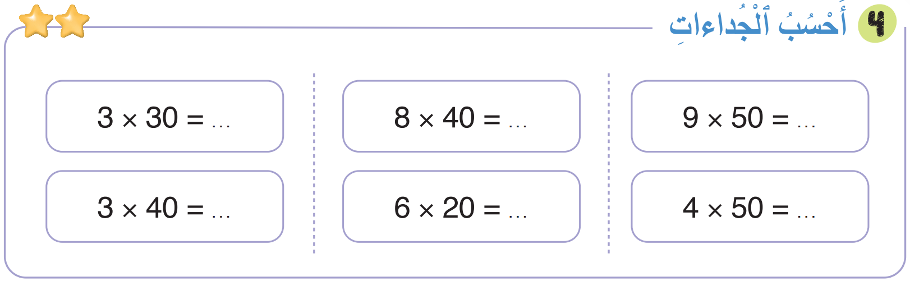
صححوا. لديكم دقيقة
1
90
320
450
120
120
200

Slide 53
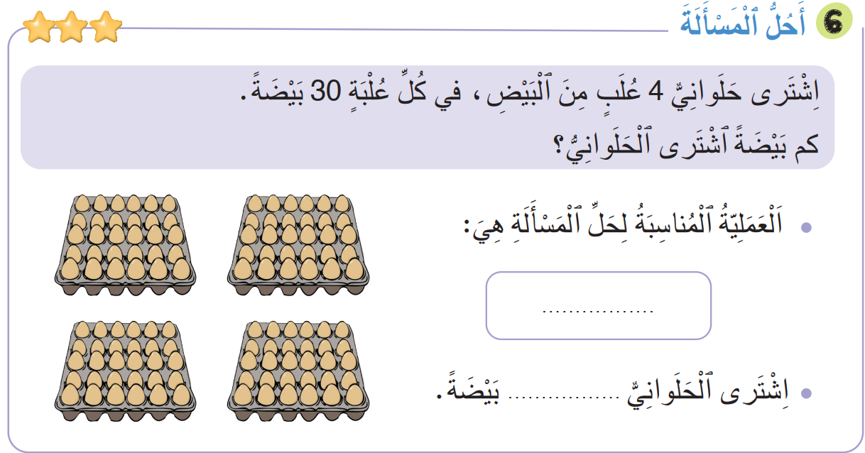
أنجزوا النشاط 6. سأقرأ المسألة ويقرأها بعدي اثنان منكم.
5

Slide 54
صححوا. لديكم دقيقة
1
4 x 30 = 120
120

Slide 55
(ة)خاص بالأستاذ
اختتام الدرس
5

Slide 56
انتبهوا جيدا! أكملوا في المنزل الأنشطة التي لم نقم بإنجازها في الصفحتين 68 و 69

Slide 57
إلى اللقاء. في الحصة القادمة، سنقوم بتصحيح الأنشطة المنجزة في المنزل.

Slide 58

(ة)خاص بالأستاذ
بناء على إنجازات المتعلمين خلال الممارسة المستقلة
ما تقديرك لنسبة التحكم في هدف الدرس؟
تسجل النسبة على صفحة اليوم من مذكرة الأستاذ.

